Slide 1
кафедра биологии
СТУДЕНЧЕСКИЙ НАУЧНЫЙ КРУЖОК
Человек при помощи науки в состоянии исправить несовершенство своей природы.
Илья Мечников

Slide 2
Цель работы кружка: приобщение студентов-первокурсников к научно-исследовательской работе
Основные задачи:
Углубление знаний студентов по различным разделам курсов «Медицинская биология и общая генетика» и «Биология»
Выявление среди студентов наиболее талантливых, одаренных, обладающих творческим потенциалом, эрудицией
Знакомство кружковцев с ключевыми достижениями отечественной и мировой науки в различных областях биологии и медицины.

Slide 3
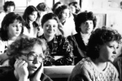
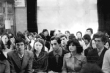
История СНК
Кафедра биологии начала работать с 30 октября 1921 года с момента открытия Белорусского государственного университета и при нем медицинского факультета. Первые студенческие научные кружки были созданы на медицинском факультете БГУ в 1923-24гг. В 1937г. было сформировано бюро научных студенческих кружков, а в 1946г. - студенческое научное общество. В 1947г. состоялась 1-я студенческая научная конференция. Такие конференции стали проводиться ежегодно.

Slide 4
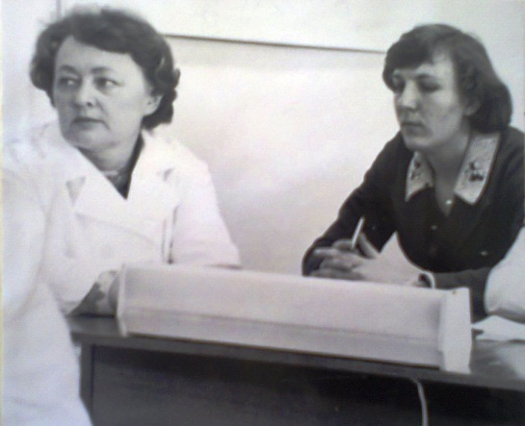
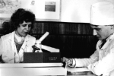
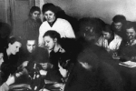
СНК кафедры начал работать предположительно в 1949 г. Тематика кружка отражает направление научных исследований кафедры.
Научная школа на кафедре не сформировалась. Исследования проводились в различных направлениях. В конце 20-х, начале 30-х годов под руководством заведующего профессора П.А. Мавродиади изучались клеточные нуклеоли, хромосомы. Одновременно проводились зоологические работы.
С конца 30-х годов, на СНК изучаются некоторые аспекты развития (беспозвоночных, млекопитающих, человека) и регенерации органов. Направление тесно перекликается с исследованиями по воздействию облучения (рентген, УФ-лучи) на организм.

Slide 5
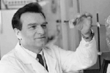
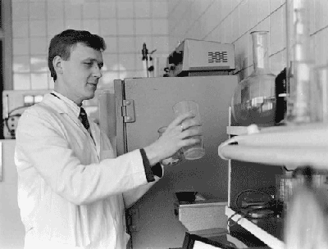
На протяжении 30 лет на кафедре проводилась разработка подходов лечения экспериментального трихинеллеза. Члены СНК активно участвовали в научной работе кафедры – проводили опыты с лабораторными животными в виварии, изучали морфологию и морфометрию эндокринных желез при лечении экспериментального трихинеллеза.
В 2005 году на кафедре утверждена тема: «Сравнение нуклеотидных последовательностей геномов и аминокислотных последовательностей гомологичных белков моногостальных и полигостальных паразитов и их хозяев». С 2010 года – «Коэволюция геномов и кодируемых ими белков компонентов систем паразит-хозяин при гельминтозах».
С 2017 г. сотрудники кафедры занимаются научной работой по теме «Сравнительная характрестика антропометрических показателей и адаптационных возможностей студентов БГМУ 18-22 лет из разных стран мира».
Параллельно с изменением научной тематики кафедры происходит и смещение основных научных интересов студентов.

Slide 6
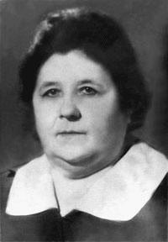
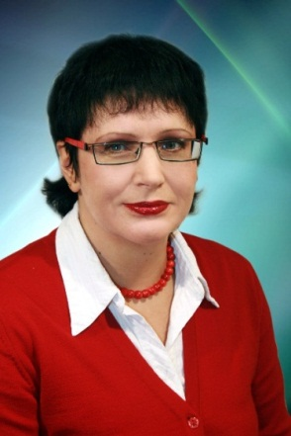
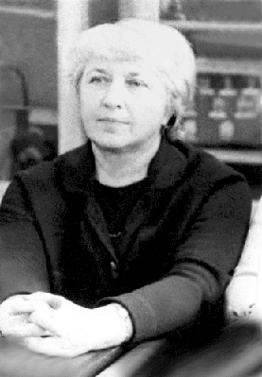
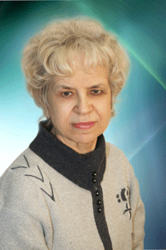
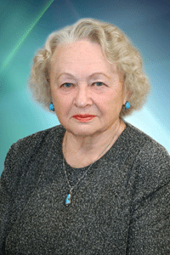
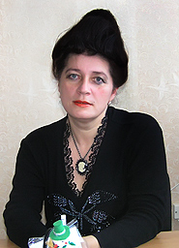
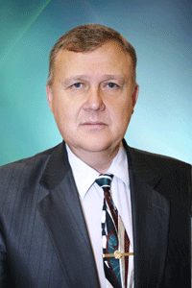
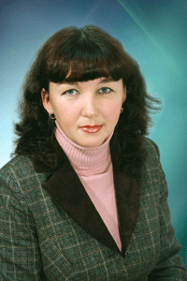
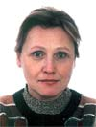
Научные руководители СНК кафедры:
зав. кафедрой доцент А.Д. Бухавцова (конец 1950-х – 1960-е гг.),
доцент Л.С. Гладкая (до 1978г.),
профессор И.В. Рачковская (1978-1982, 1986-1987, 1988-1993),
аспирант О.Г. Родцевич (1982-1984),
ассистент В.Э. Бутвиловский (1984-1986), ассистент Н.Г. Еремова (1987-1988),
доцент В.М. Стамбровская (1996-2007),
доцент А.П Веремейчик (2007-2008),
доцент Е.В. Чаплинская (2008-2014)

Slide 7
Научный руководитель СНК
доц., к.б.н. Карасёва Елена Ивановна
Староста СНК - студентка 2 курса лечебного факультета Бубнова Вера Александровна

Slide 8
Роль старосты в работе СНК кафедры биологии
Активная роль в работе студенческого научного кружка принадлежит старосте СНК, которому необходимо много работать со студентами - первокурсниками, не имеющими достаточного опыта научных исследований, а порой и впервые получающих его на кафедре биологии.
Староста детально объясняет цель и задачи студенческого научного общества БГМУ, значимость научно-исследовательской работы для студентов, последовательность выполнения и представления научной работы, оказывает консультативную и сопроводительную помощь при выполнении, написании и презентации работы студентами-кружковцами.

Slide 9
Старосты СНК кафедры биологии
Самсон А.А. 1989-1992 гг.
Самсон Т.А. 1992-1997 гг.
Артюшевская О.А. 1997-1999 гг.
Жданович Д.А. 1999-2002 гг.
Романович О.М. 2002-2004 гг.
Батурина Е.А. 2004-2006 гг.
Линник Ю.И. 2006-2007 гг.
Палий М.Н. 2007-2009 гг.
Сикорская Д.А. 2009-2013 гг.
Яремко Е.И. 2013-2015 гг.
Обухович О.П. 2016-2017 гг.
Бубнова В.А. с 2017 г.

Slide 10
Деятельность СНК
Основными направлениями научной деятельности членов СНК являются генная инженерия, молекулярная эволюция, механизмы регуляции экспрессии генов, стволовые клетки, метод клеточных культур, трансплантация в медицине, «Геном человека», наследственная патология, молекулярно-генетические аспекты коэволюции в системе «паразит-хозяин», геномика органелл, теории старения, физическая антропология.
Заседания кружка проводятся 1 раз в месяц.
Количество заседаний - 8-9 в год.
На кружке заслушиваются доклады студентов, представляющие завершенные научные исследования реферативного характера, либо имеющие в своем составе практическую часть.

Slide 11
Показатели работы СНК биологии за предыдущие годы
Учебный год | Число заседаний | Число кружковцев | Доклады на конференцию АПМ; АПМиФ | Работы на Республиканский конкурс
2009-2010 | 9 | 36 | 20 | 4
2010-2011 | 9 | 28 | 12 | 4
2011-2012 | 9 | 44 | 14 | 4
2012-2013 | 9 | 42 | 14 | 3
2013-2014 | 9 | 50 | 16 | 5
2014-2015 | 9 | 64 | 23 | 5
2015-2016 | 9 | 69 | 23 | 6
2016-2017 | 7 | 70 | 16 | 4
2017-2018 | 9 | 85 | 35

Slide 12
Научное руководство СТУДЕНТАМИ
Преподаватели кафедры биологии осуществляют научное руководство студенческими работами, оказывают практическую помощь в выполнении работы, в подготовке докладов и создании презентаций для выступления на заседаниях кружка, научных конференциях; содействуют написанию тезисов и статей в различные отечественные и зарубежные издания; принимают непосредственное участие в работе кружка, в обсуждении докладов студентов; осуществляют научное руководство работ для представления на Республиканский конкурс научных работ студентов

Slide 13
Сферы научных интересов преподавателей кафедрф биологии
проф. Заяц Роман Георгиевич - Генная инженерия. Иммунологические проблемы пересадки органов и тканей. Возбудители трихинеллеза. Драматическая медицина (опыты врачей на себе).
доц. Чаплинская Елена Васильевна - Регуляторные белки и пептиды. Генетические аспекты старения. Сопряжение геронто- и канцерогенеза. Хронобиология. Физиологическая антропология.
доц. Бутвиловский Валерий Эдуардович - Молекулярная эволюция. Биохимические аспекты трихинеллеза, изучение геномов моногостальных и полигостальных паразитов, молекулярно-генетические аспекты коэволюции в системе «паразит-хозяин».
доц. Давыдов Владимир Витольдович - Механизмы регуляции экспрессии генов. Биохимические аспекты трихинеллеза, изучение геномов моногостальных и полигостальных паразитов, молекулярно-генетические аспекты коэволюции в системе «паразит-хозяин». Эпидемиология вирусного гепатита.
доц. Карасева Елена Ивановна - Белковая и генная инженерия. Трансгеноз, генотерапия. Теоретические основы клеточных технологий: стволовые клетки, клеточная инженерия, клеточная терапия. Механизмы генетических процессов и разработка принципов управления наследственностью. Проблемы трансплантации органов и тканей.
ст. преп. Новик Татьяна Петровна - Рецепция и клеточная сигнализация. Межклеточные взаимодействия. Молекулярные механизмы клеточной дифференцировки, иммунитета и онкогенеза.

Slide 14
доц. Мезен Нина Иосифовна - Стволовые клетки. Метод клеточных культур. Трансплантация в медицине. «Геном человека». Методы антропологии.
доц. Сычик Людмила Михайловна – Регуляция активности мембранных ферментов. Генотерапия наследственных болезней. Прионы и прионные болезни.
доц. Толстой Виктор Алексеевич - Заболевания человека во взаимосвязи с АВО-системой гистосовместимости. Эндоцитобиоз как универсальное биологическое явление. Регуляция работы гена и генома в целом.
к.б.н. Петренко Лидия Дмитриевна - Наследственная патология. Медицинские аспекты экологии.
ст. преп. Шепелевич Елена Ильинична - Тератогенные факторы и тератогенез. Паразитарные болезни ЦНС. Проблемы геронтологии и гериатрии. Клеточные технологии в медицине и фармации.
ст. преп. Григорович В.В. Молекулярная генетика. Механизмы и факторы транскрипции. Структурная организация генетического материала.
ст. преп. Григорчик Марина Маратовна – Молекулярная генетика. Пост-транскрипционные этапы экспрессии генетической информации и их контроль. Молекулярные механизмы трансляции.
ст. преп. Черноус Евгений Анатольевич - Молекулярно-генетические аспекты коэволюции в системе «паразит-хозяин». Геномика органелл. Теории старения. Генетическая паспартизация.

Slide 15
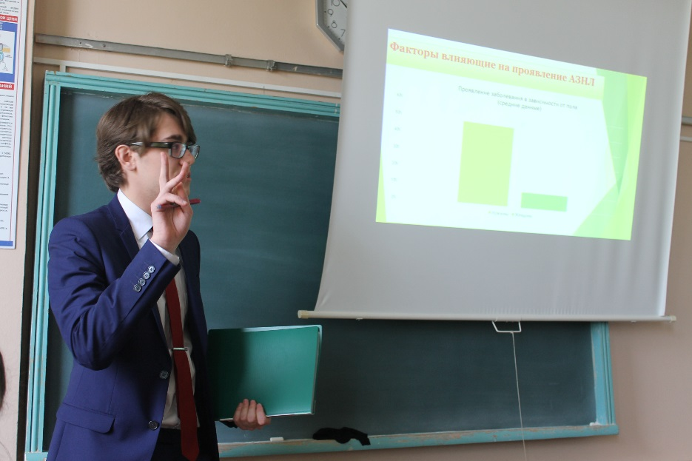
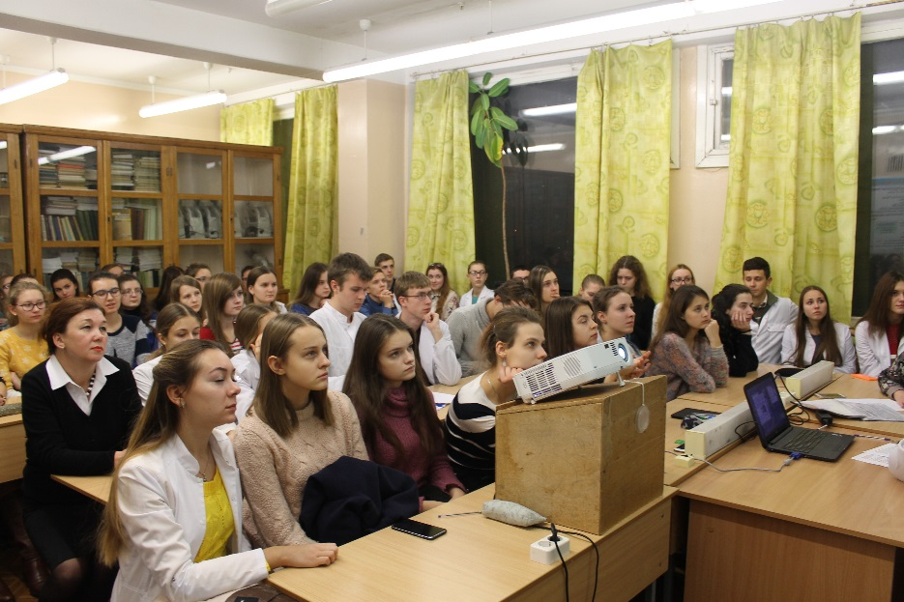
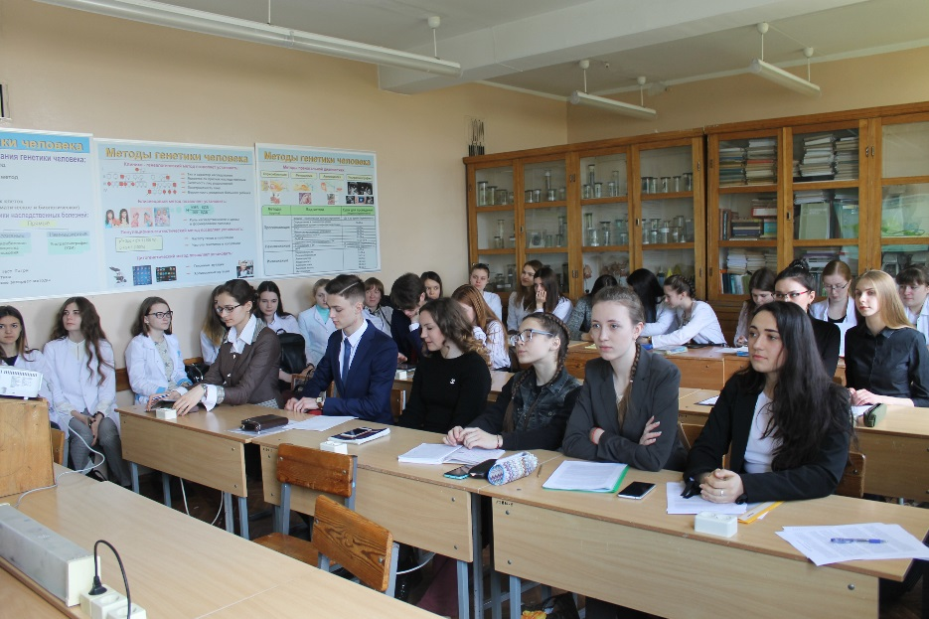
ЗАСЕДАНИЯ СНК
Студентка фармфака Прокапович М.А.
Студент лечфака Коновалёнок Н.А.

Slide 16
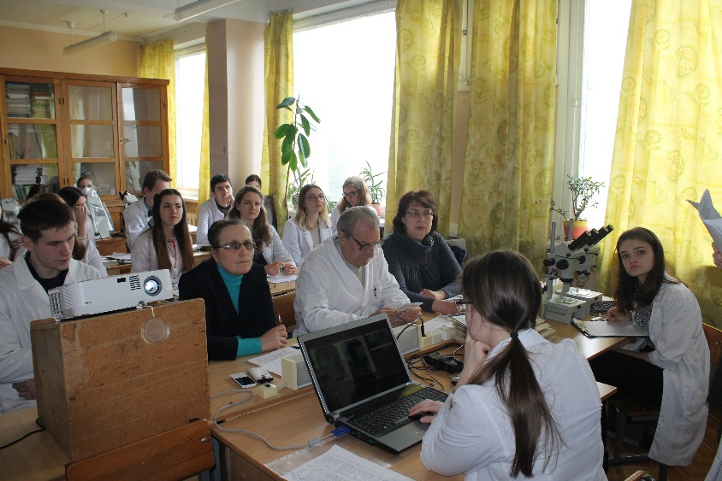
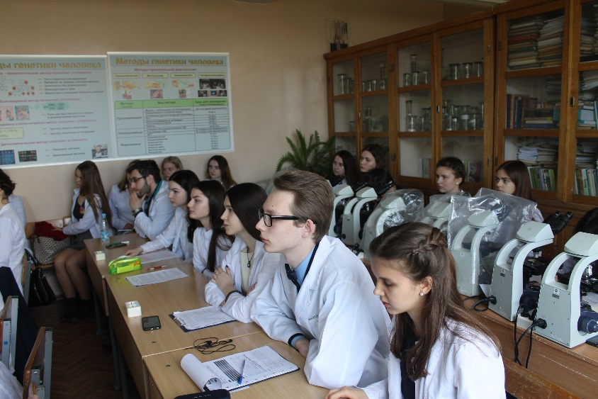
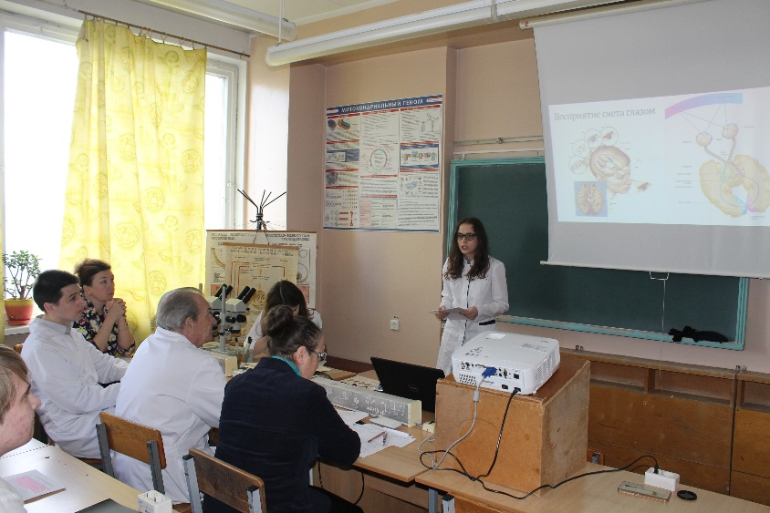
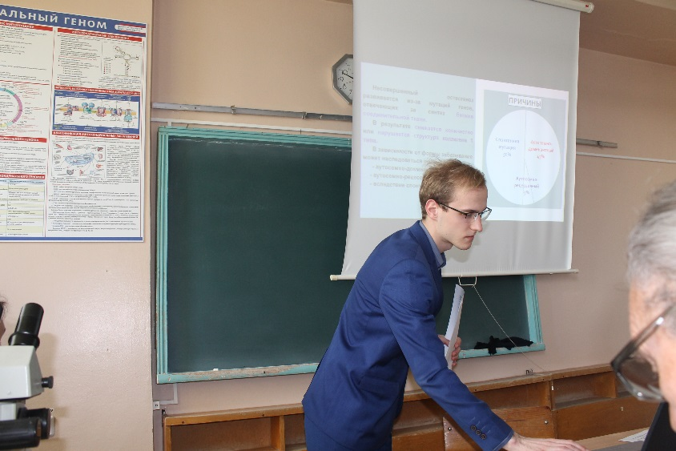
LXXII Международная научно-практическая конференция «АПМиФ 2018"
Студентка лечфака Алейникова В.В.
Студент фармфака Харлап А.Ю.

Slide 17
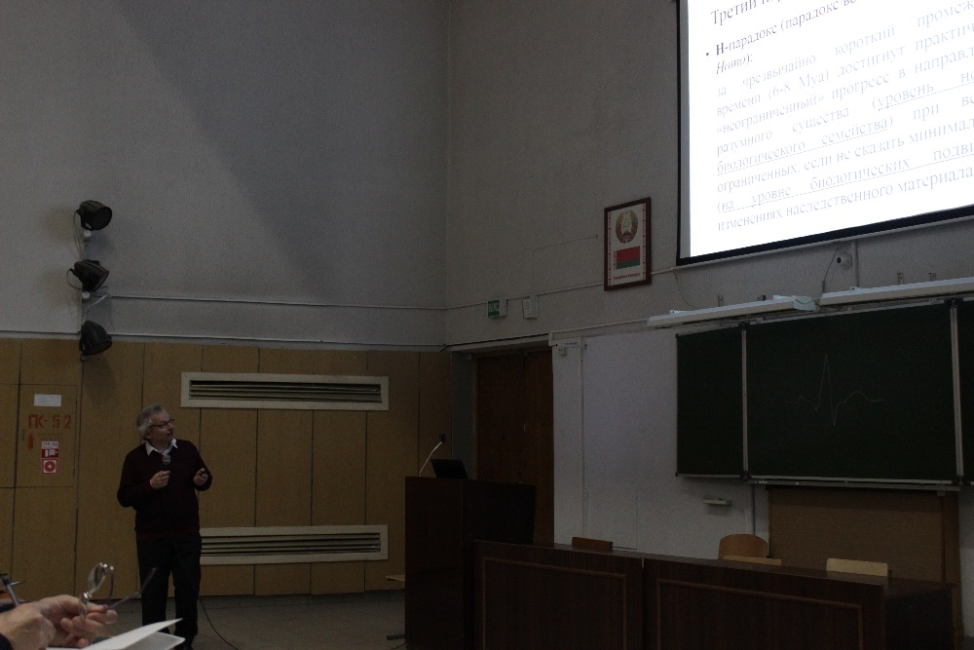
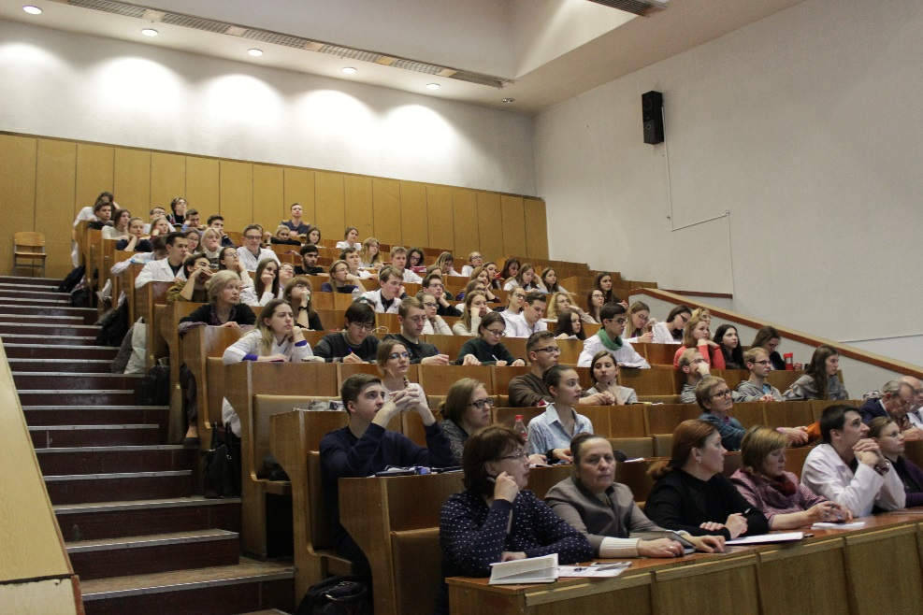
Лекция «Молекулярные механизмы антропогенеза: поиск и изучение генов человечности»
Прподаватели кафедры биологии и члены СНК на лекции
рук. лаборатории механизмов генной экспрессии ФГБУН «Институт биооорганической химии им. академиков М.М.Шемякина и Ю.А.Овчинникова» д.б.н., проф. Г.В. Шпаковского

Slide 18
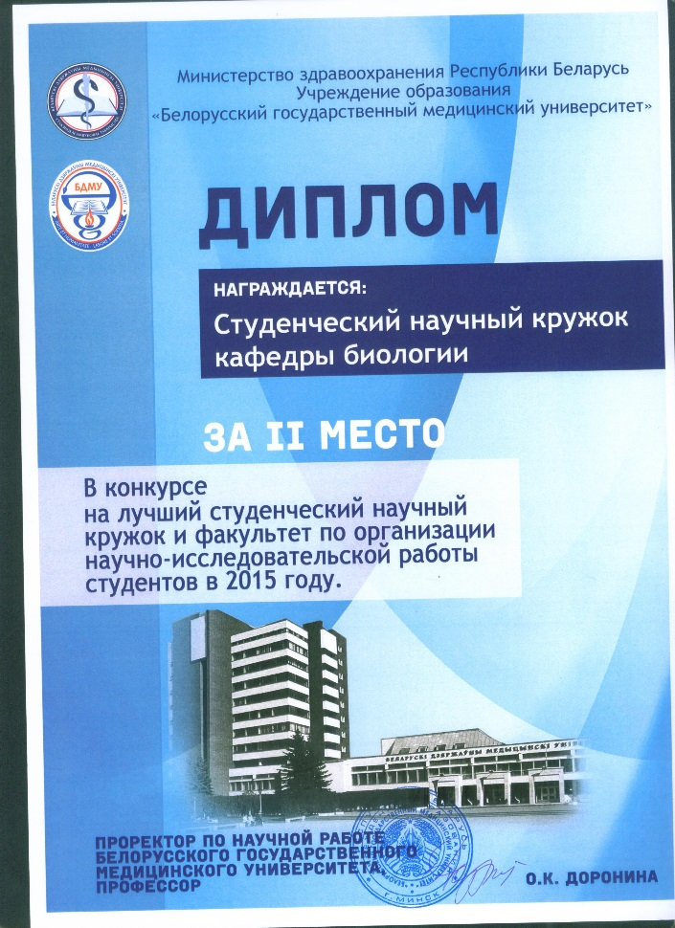
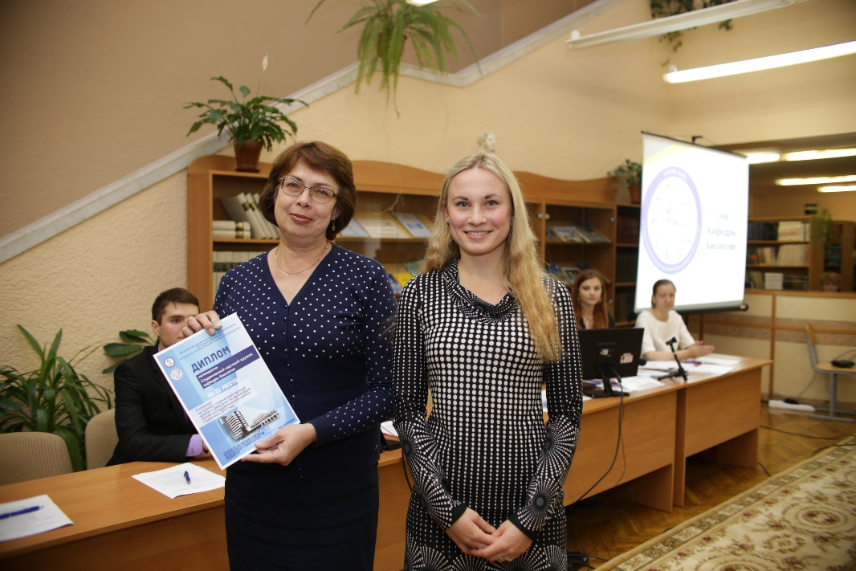
КОНКУРС СНК УНИВРСИТЕТА

Slide 19
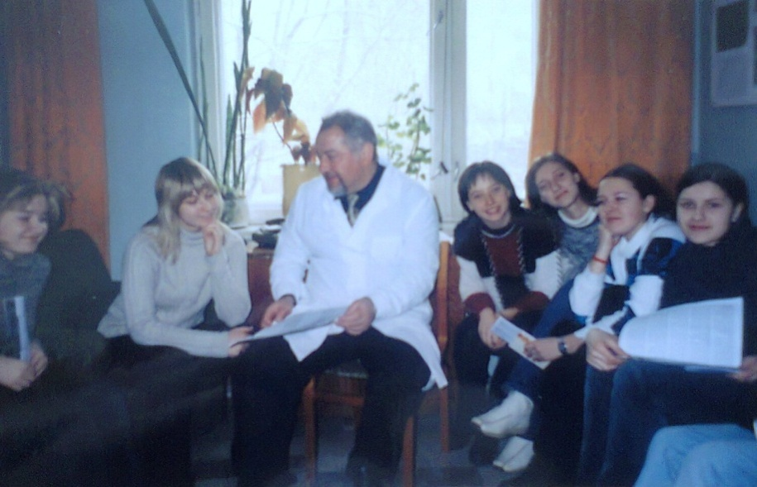
Кружковцы в лаборатории генетики
(зав.лаб. Фещенко С.П.)

Slide 20
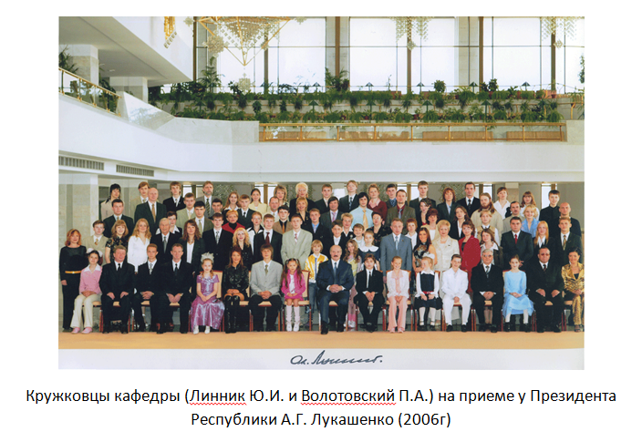
Лучшие доклады и работы награждаются Дипломами I-й, II-й и III-й степеней и Грамотами Министерства высшего образования и Министерства здравоохранения РБ.

Slide 21
Подтверждение эффективности работы кружка - список наших бывших кружковцев:
1. О.-Я.Л. Бекиш - член-корр. НАН Беларуси;
2. М. Римжа - доктор медицинских наук, профессор;
3. И. Бурак - доктор медицинских наук, профессор;
4. О. Родцевич - кандидат медицинских наук;
5. Е. Зубрицкая - кандидат медицинских наук;
6. А. Самсон - кандидат медицинских наук;
7. Г. Хмелевская - кандидат медицинских наук;
8. М. Сидоренко - кандидат медицинских наук;
9. А. Анищенко - кандидат медицинских наук;
10. И. Кравцова - кандидат медицинских наук;
11. С. Анищенко - кандидат медицинских наук

Slide 22
СПАСИБО ЗА ВНИМАНИЕ

